Slide 1
Понятие и основные типы рыночных структур.

Slide 2
Типология рыночных структур
Рыночная структура – это совокупность отражающих отраслевые особенности признаков рыночной организации, обусловливающих способ установления цены и объема выпуска, а также определяющих характер взаимодействия фирм отрасли.
Типология рыночных структур базируется на ряде параметров, которые определяют признаки отраслевого рынка. Это:
численность продавцов и их рыночные доли,
степень дифференциации продукта,
условия вступления в отрасль и выхода из нее,
степень контроля производителей над ценами,
характер поведения фирм.

Slide 3
Типология рыночных структур (продолжение)
Совершенная конкуренция
Несовершенная конкуренция:
Монополистическая конкуренция
Олигополия
Монополия
Монопсония

Slide 4
Совершенная и несовершенная конкуренция
Конкуренция — процесс борьбы фирм за платежеспособный спрос, так как, несмотря на многообразие форм проявления, суть отраслевого взаимодействия фирм сводится к одному — укреплению своего положения путем расширения контролируемой доли рынка.
Совершенная конкуренция - тип конкуренции, при котором фирмы не обладают рыночной властью и конкурируют по цене.
Несовершенная конкуренция — тип конкуренции, при котором фирмы обладают рыночной властью и конкурируют за объем продаж.

Slide 5
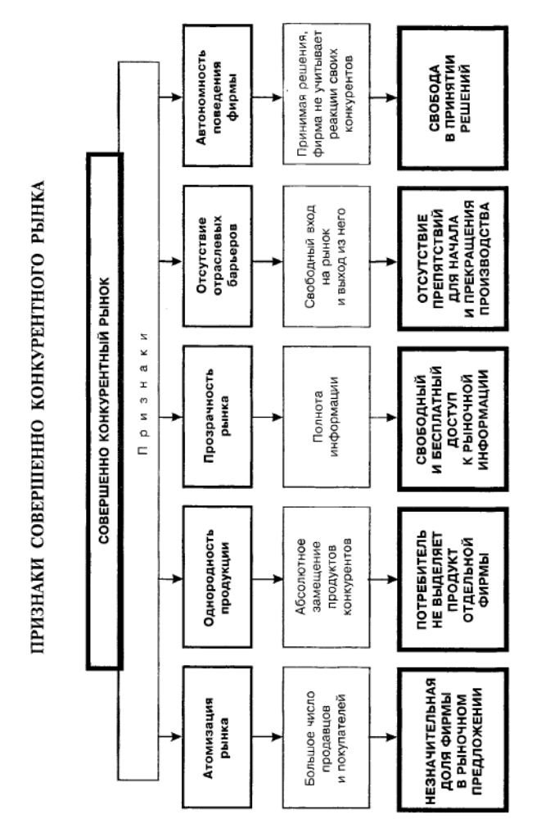
Совершенная конкуренция

Slide 6
Пример рынка совершенной конкуренции
Книжные интернет-магазины, ларьки.
В качестве примера рынка, который по своим условиям близок к условиям совершенной конкуренции, может служить мировой рынок мороженой рыбы. На долю одной фирмы, занимающейся уловом рыбы, приходится 0,0000107% мирового улова рыбы. Это значит, что увеличение объема добычи рыбы одной фирмой даже в 2 раза привело бы к снижению мировой цены на рыбу всего на 0,00254%, т. е. практически не повлияло бы на ее уровень.
Сельское хозяйство также считают одной из отраслей, наиболее близких к совершенной конкуренции.

Slide 7
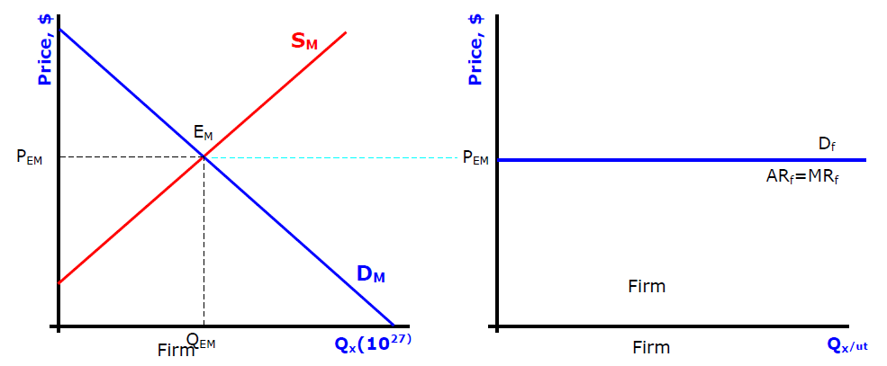
Графическое изображение фирмы в совершенной конкуренции
Спрос совершенно эластичный

Slide 8
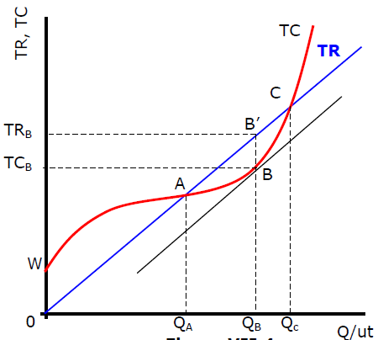
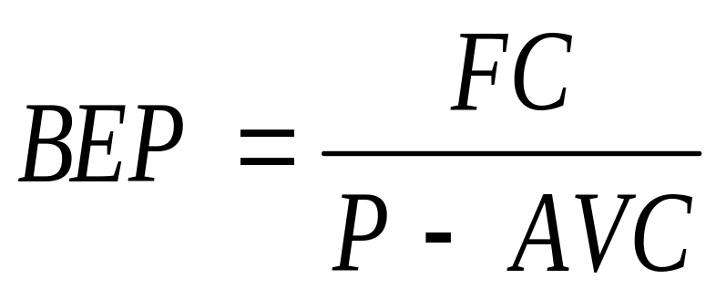
Максимизация прибыли в краткосрочном периоде (TR-TC)
В – точка максимальной прибыли
А и С – точки безубыточности
До точки А и после точки С – убытки
Точка безубыточности определяется по формуле:

Slide 9
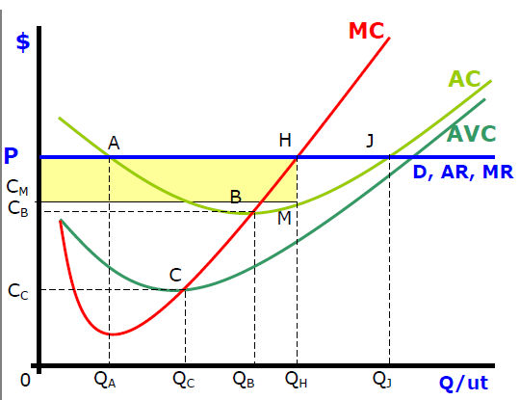
Максимизация прибыли в краткосрочном периоде (сопоставление МС и МR)
Если МR>МС – производите
Если MR<МС – не производите
MR=МС – фирма получает максимальную прибыль
Если AR>АС – фирма получает сверхприбыль
Точки А и J – точки безубыточности
Желтый прямоугольник – максимальная прибыль
0QhHP- общий доход (TR)
0QhMCm- общие издержки (TC)

Slide 10
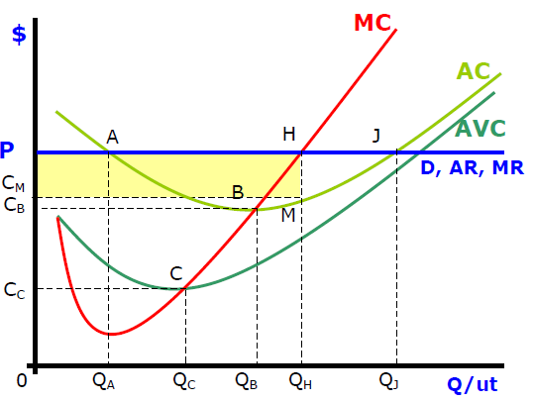
Минимизация убытков в краткосрочном периоде
Если рыночная цена упадет ниже средних издержек, то фирма будет нести убытки. Но и в этом случае она не должна прекращать производство, поскольку, продолжая его, она компенсирует часть постоянных издержек. Только когда цена снизится до уровня минимальных средних переменных издержек (AVC) (Р=Сс), фирма вынуждена прекратить выпуск продукции.

Slide 11
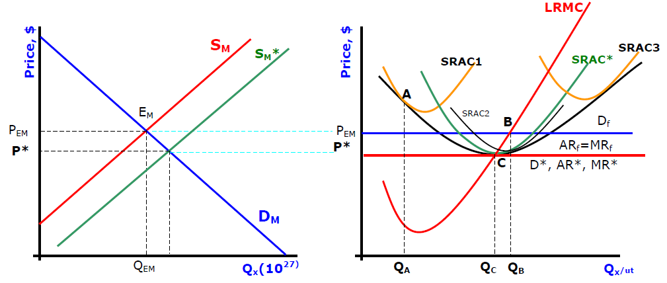
Предложение в долгосрочном периоде
Ем – точка равновесия, Qm- равновесный объем, Рм – цена равновесия.
Цель фирмы – максимизация прибыли: MR=МС (точка В).
Фирма выбирает SRAC2 для минимизации издержек – не самый эффективный размер предприятия (объем Qb). AR>AC – сверхприбыль (экономическая прибыль).
Это привлекает новых предпринимателей, что сдвигает цену равновесия до Р*. Равновесный объем также увеличивается, но фирм стало больше.
Фирма приспосабливается к новым условиям, выбирая SRAC и объем Qc. Теперь МС=MR в точке С. Они получают нормальную прибыль (AR=AC), размер предприятия оптимальный, наименьшие средние издержки (LRMC=LRAC).

Slide 12
Монопсония
Рынок монопсонии — тип рыночной структуры, характеризующийся противостоянием обладающего рыночной властью единственного покупателя множеству продавцов. Его характерные признаки:
единственный покупатель, представляющий весь объем рыночного спроса;
наличие большого числа продавцов, имеющих небольшие рыночные доли;
стандартизированный товар;
полная информированность покупателя о рыночных ценах и альтернативах;
отсутствие стратегического поведения продавцов.
Она может существовать в небольших городах, в которых, например, единственная фирма нанимает всех трудоспособных жителей. Единственная шахта, на которой работают все шахтеры, находящаяся в отдаленном приграничном городе, может служить примером чистой монопсонии. Правительство США как единственный покупатель многих материалов оборонного значения, таких, как ядерное оружие, является чистым монопсонистом для этих товаров. Оно закупает все их рыночное предложение, а продажа этих товаров другим покупателям запрещена.

Slide 13
Рынок абсолютной (чистой) монополии – это
тип рыночной структуры, характеризующийся концентрацией всего отраслевого предложения у одного продавца.
Его отличительными особенностями являются:
единственный продавец, обеспечивающий весь объем отраслевого предложения, а одна фирма представляет собой отрасль;
отсутствие товарных заменителей;
блокирование входа в отрасль путем создания технологических (эффект масштаба) или законодательных барьеров (патенты, лицензии и т.п.);
отсутствие стратегического поведения.

Slide 14
Примеры
В маленьком городе существует одна электростанция, одна железная дорога, единственный аэропорт, один банк, одно крупное предприятие, один книжный магазин и т. д. В США 5% ВНП создается в условиях, близких к чистой монополии.
В маленьких городках может быть единственный терапевт или единственный зубной врач.
Государство создает официальные барьеры, выдавая патенты и лицензии. Согласно патентному праву США, изобретатель имеет исключительное право контроля над своим изобретением в течение 17 лет. Патенты сыграли огромную роль в развитии таких компаний, как "Ксерокс", "Истман Кодак", "Интернэшнл Бизнес Машин" (IBM), "Сони" и т. д.
Хрестоматийным примером является деятельность компании "Де Бирс", которая уже давно монополизировала крупнейшие алмазные рудники в Южной Африке и потому контролирует мировой рынок алмазов. На "De Beers Consolidated Mines, Ltd., of South Africa" приходится около 85% годовых продаж алмазов.

Slide 15
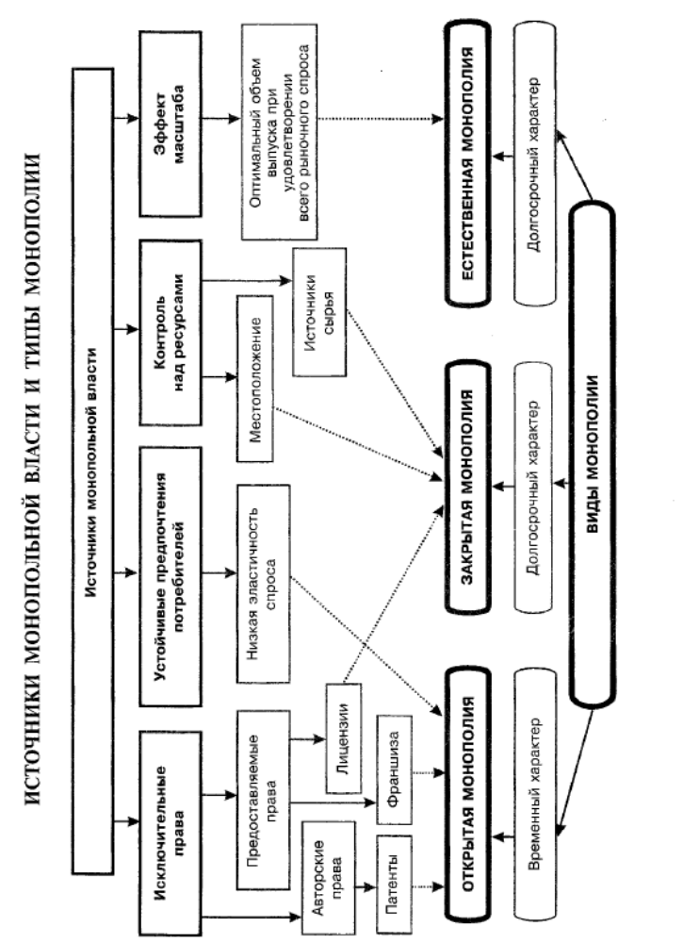

Slide 16
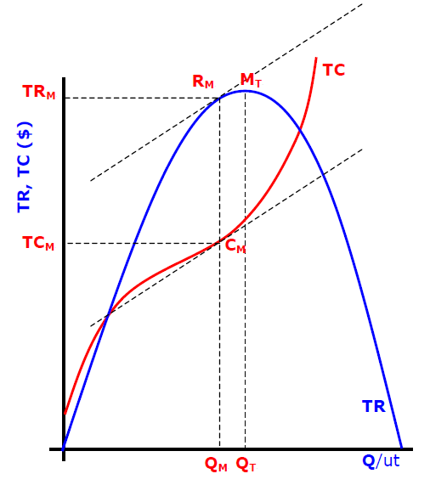
Максимизация прибыли в монополии (TR, TC) в краткосрочном периоде
Определяющая особенность чистой монополии как модели рынка состоит в том, что одна фирма олицетворяет собой отрасль. В силу этого кривая спроса на продукцию монополиста есть не что иное, как кривая рыночного спроса.
Максимальная прибыль в условиях монополии достигается при уровне, когда TR>TC, рассчитываясь как самая большая вертикальная дистанция.
В данном примере – это объем Qm.
Расстояние – СmRm или TRm-TCm. В точке С наклон ТС (МС) будет таким же, как и наклон TR в точке Rm (MR).
Максимум TR – это точка Мт при объеме Qт. Если фирма увеличит объем продукции с Qm до Qт прибыль уменьшится, так как издержки на единицу продукции (Qт-Qm) будут больше, чем полученный дополнительный доход.

Slide 17
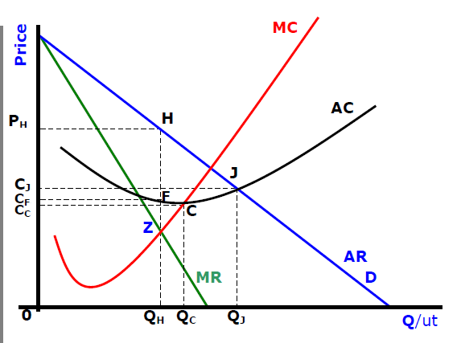
Максимизация прибыли в условиях монополии (MC, MR) в краткосрочном периоде
Фирма максимизирует прибыль, когда MC=MR.
Это точка Z, объем Qh.
Цена Рн – это цена, по которой готовы купить покупатели.
Сf – это издержки на единицу продукции.
Доходы – это прямоугольник РнНFCf или (Рн-Сf)*Qh.
Так как существуют барьеры входа, в долгосрочном периоде цена монополии определяется Р>АС, сверхприбыли существуют всегда.

Slide 18
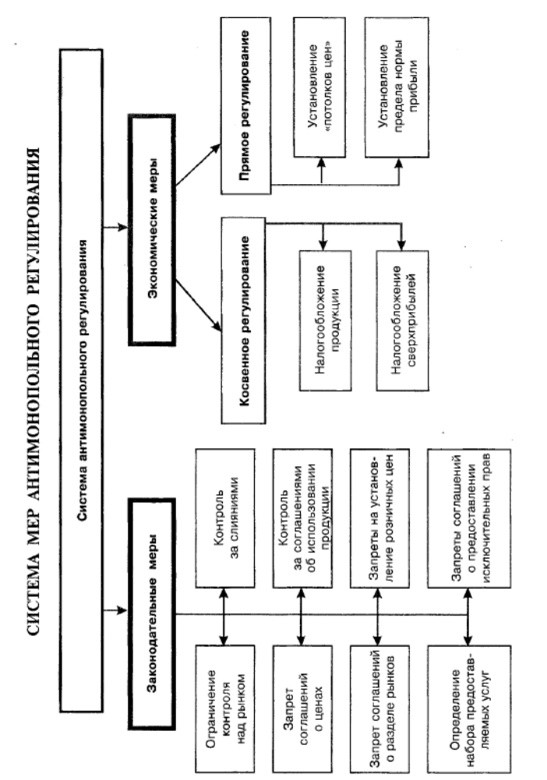

Slide 19
Рынок монополистической конкуренции - это
— тип рыночной структуры, где обладающие рыночной властью продавцы дифференцированного товара конкурируют друг с другом за объем продаж.
Признаками такого рынка являются:
• дифференциация продукта, означающая, что, хотя товары разных фирм удовлетворяют одну и ту же потребность, товару каждой фирмы присущи свои уникальные особенности, обусловливающие высокую, но не абсолютную степень замещения их товаров, что приводит к возникновению ограниченной рыночной власти;
• большое число продавцов, достаточное для того, чтобы отрасль была конкурентной, однако
меньше, чем при совершенной конкуренции и при большей рыночной доле каждой фирмы, что обусловливает способность фирмы оказывать влияние на рыночный спрос;
• отсутствие барьеров проникновения в отрасль хотя и сохраняется в виде отсутствия
легальных (технологических и законодательных) препятствий, но при более высоких, нежели в условиях совершенной конкуренции, издержках проникновения в отрасль, обусловленных
дифференциацией продукции (лояльность потребителя по отношению к торговой марке);
• отсутствие стратегического поведения из-за большого количества продавцов.

Slide 20
Примеры
Рынок зубной пасты, рынки мыла, шампуней, дезодорантов, кремов для бритья, витаминов, лекарств и многих других товаров, выставленных на продажу в аптеках, являются рынками монополистической конкуренции.
Рынки лыж, теннисных ракеток, велосипедов и других спортивных товаров тоже монополистически конкурентны.
Аналогичным образом обстоит дело на предприятиях розничной торговли, так как товары, продаваемые в различных магазинах розничной торговли, конкурируют между собой за счет разницы в услугах в соответствии с местонахождением, доступностью товаров, опытом продавцов, условиями кредита и т. п.

Slide 21
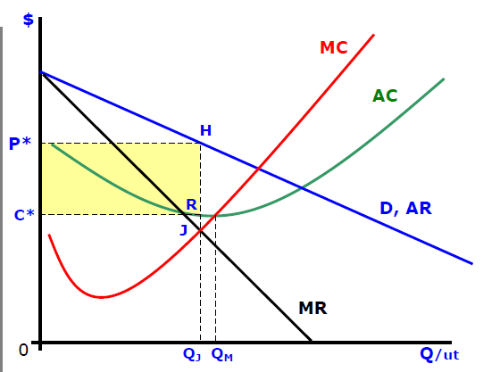
Максимизация прибыли монополистической конкуренции в краткосрочном периоде
MR=MC. Это объем Qj, точка J.
С* – издержки на единицу продукции.
ТС=С*Qj или 0QjRC*.
П=TR-TC=C*RHP* или (Р*-С*)*Qj.

Slide 22
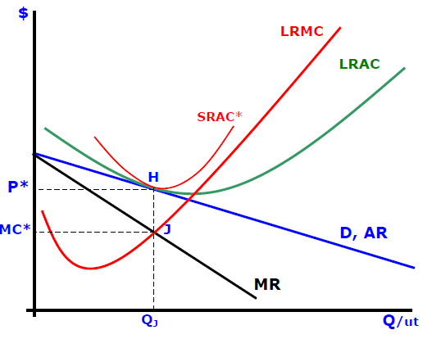
Максимизация прибыли монополистической конкуренции в долгосрочном периоде
AR=AC – равновесие, когда фирмы не могут получать сверхприбыли.
МС=MR – это точка J, объем Qj при цене Р*.
Средние издержки также точка Р*. Фирмы зарабатывают нормальную прибыль.

Slide 23
Олигополистический рынок
— тип рыночной структуры, характеризующийся затрудненным проникновением в отрасль и наличием стратегического взаимодействия немногочисленных фирм, конкурирующих за объем продаж.
Олигополистический рынок может быть представлен как стандартизированным (чистая олигополия), так и дифференцированным продуктом (дифференцированная олигополия). Важнейшими его признаками являются
ограниченное количество фирм, поделивших между собой отраслевой рынок;
значительная концентрация производства у отдельных фирм, что делает каждую фирму большой относительно совокупного рыночного спроса. Данная характеристика указывает на то, что при небольших объемах рыночного спроса даже небольшая фирма может действовать в условиях олигопольного взаимодействия.
• ограниченный доступ в отрасль, что может быть обусловлено как формальными (патенты и лицензии), так и экономическими (эффект масштаба, высокие издержки проникновения) барьерами;
• стратегическое поведение фирм, являющееся принципиальной характеристикой
олигополистического рынка, означает, что осознающие свою взаимозависимость фирмы строят свою конкурентную стратегию с учетом возможной реакции конкурентов на предпринимаемые действия.

Slide 24
Примеры
Примером олигополистической отрасли является отрасль по выпуску мыла и моющих средств.
Примером олигополии, при которой продукт является стандартизированным, служит рынок алюминия. На этом рынке в продажах в США доминируют "Alcoa", "Reynolds" и "Kaiser".
Автомобили, сигареты и пиво являются примерами дифференцированных товаров, чьи рыночные структуры - олигополистические.
Рынок видеопроката в Москве — типичный рынок олигополистической конкуренции: 5 крупнейших сетей контролируют более 60 % пунктов проката и предоставляют более 70 % услуг в стоимостном выражении. Аналогичная ситуация на рынке кинопоказа: 3-8 торговоразвлекательных комплексов в крупном российском городе занимают позиции олигополистов в своих сегментах рынка.
Олигополия сформирована на рынке мобильной связи — 3 игрока с совокупной долей в 87 % и на рынке соков — 4 игрока с долей в 87 %. Пять значимых участников осталось и на российском табачном рынке, все сплошь международные компании: Phillip Morris, BAT, JTI, Reemstma, Gallaher.

Slide 25
Формы олигополии
Поскольку общей модели олигополии не существует, фирмы одной отрасли могут взаимодействовать и как монополисты, и как конкурентные фирмы. Все зависит от характера взаимодействия фирм.
Когда фирмы отрасли координируют свои действия путем имитации ценообразования и стратегии конкуренции друг с другом (кооперативная стратегия), цена и предложение будут тяготеть к монопольным, а крайней формой такой стратегии будет картель.
Если же фирмы следуют некооперативной стратегии, т.е. проводят независимую, направленную на укрепление положения фирмы стратегию, цены и предложение будут приближаться к конкурентным. Крайней формой такого поведения являются «ценовые войны».

